Slide 1
웹 콘텐츠 프로그래밍
201940210 김효정
-6-

Slide 2
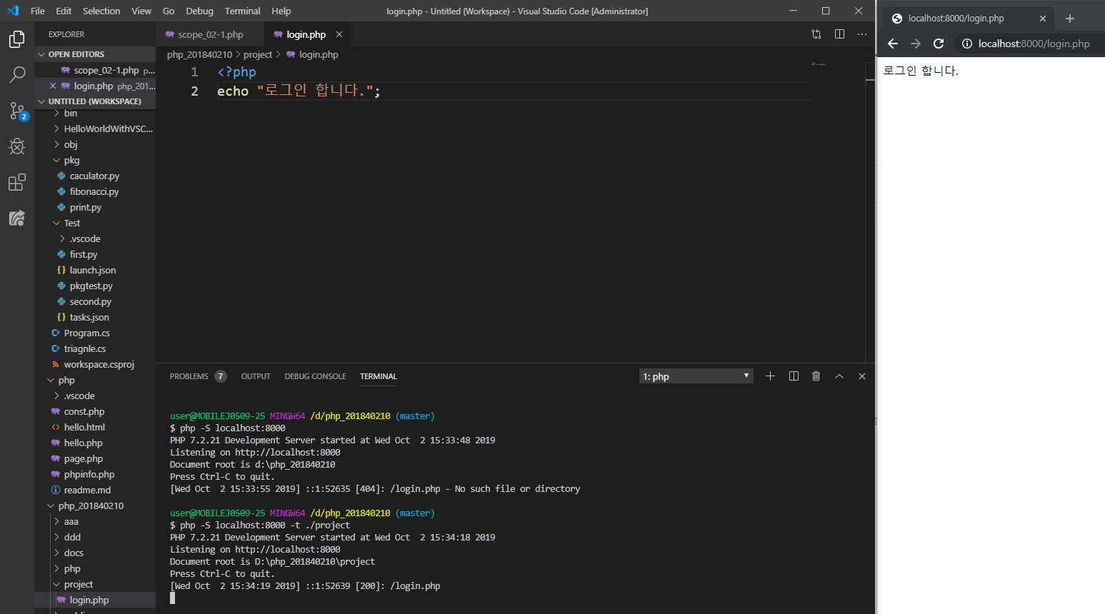
Project 파일에 만들었기 때문에
‘로그인 합니다’ 화면

Slide 3
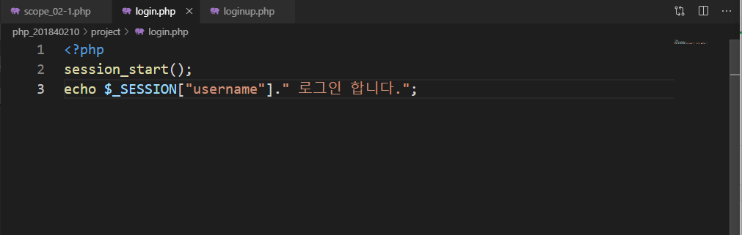
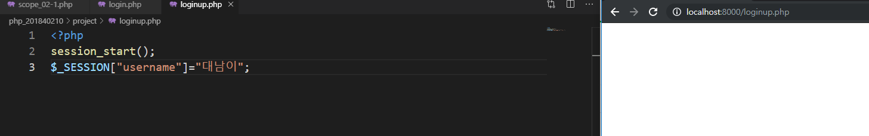
Loginup.php 화면 처음에 열면 빈 화면 나오는데 다시 login화면 들어가면

Slide 4
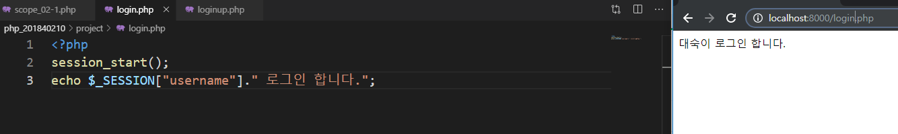
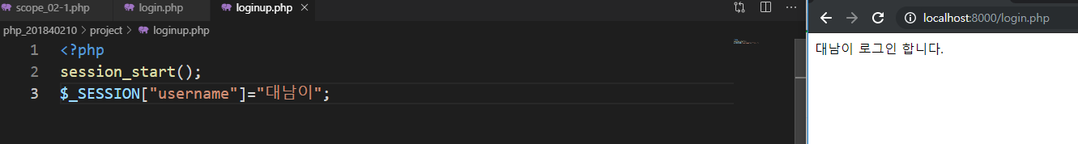
이렇게 나옵니다.
섹션은 서버에 저장/쿠키는 시용자 컴푸터에 저장.

Slide 5
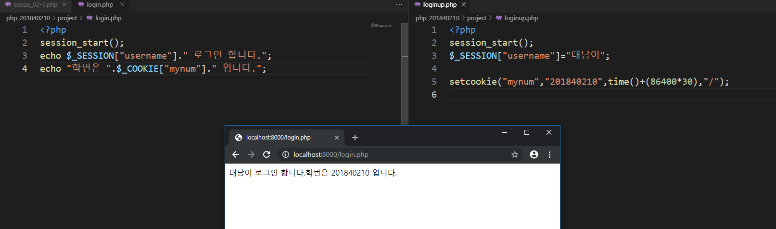
세션과 쿠키에 저장 후 화면 출력

Slide 6
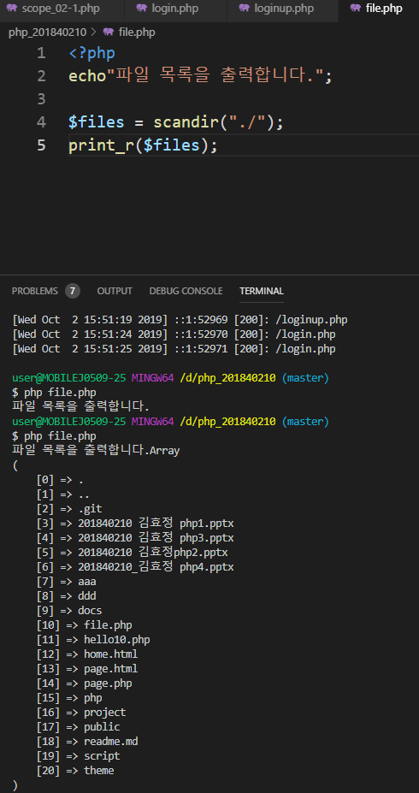
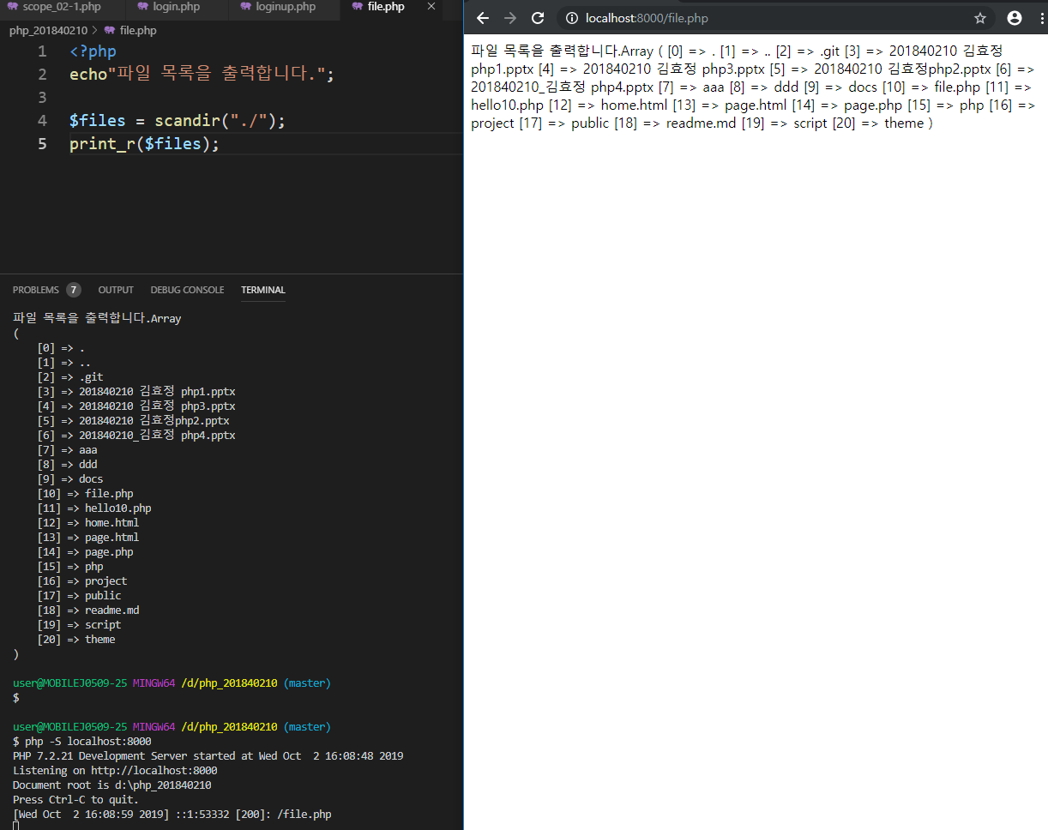

Slide 7
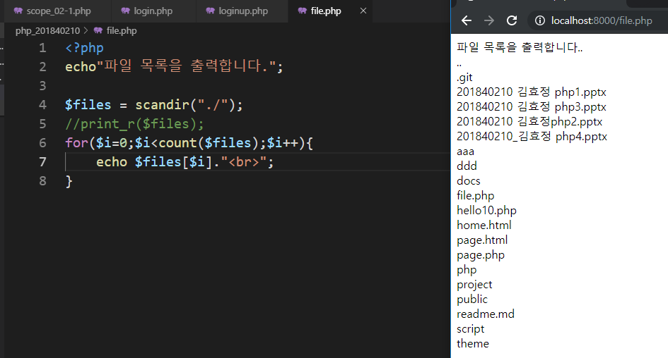
같은 거

Slide 8
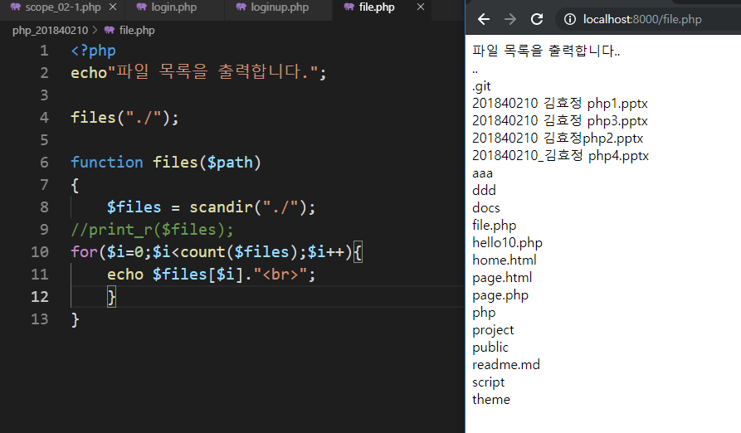

Slide 9
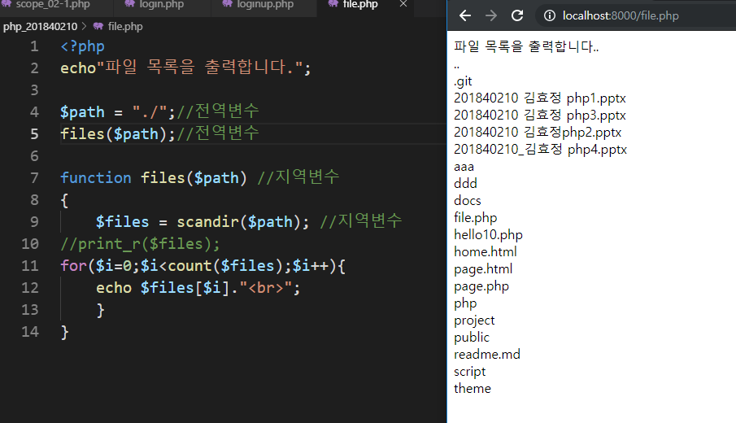

Slide 10
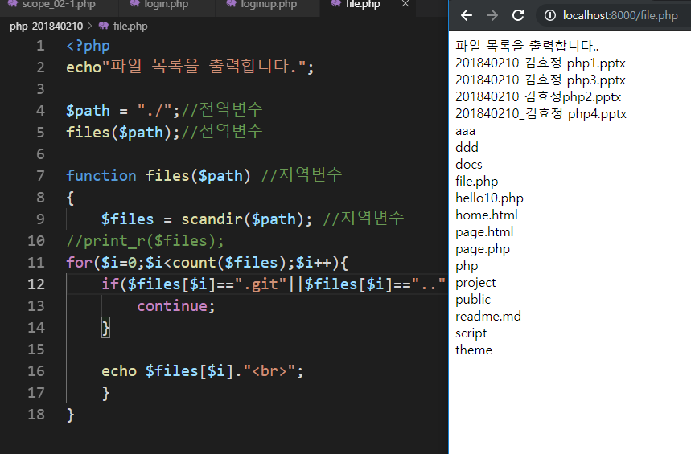
Git 과 ..빼기

Slide 11
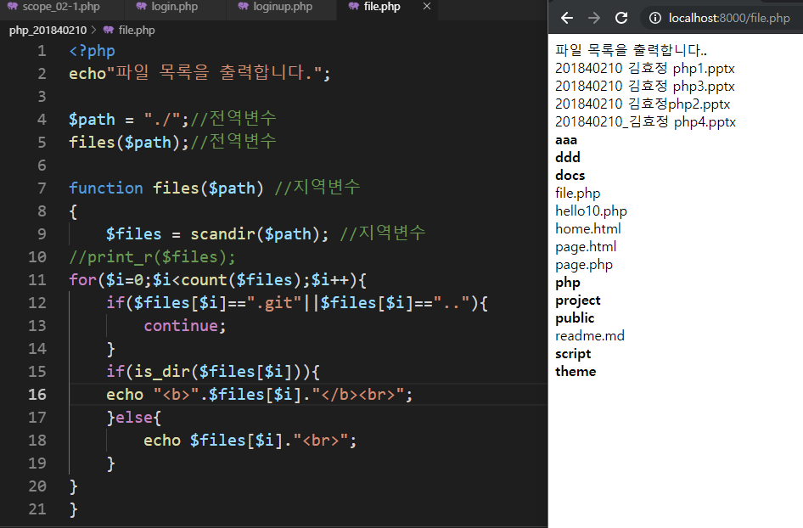
글씨 진하게 하기

Slide 12
